Slide 1
Elastic search Installing Test

Slide 2
Test Summary
Installing ElasticSearch
- ElasticSearch 설치에 대한 정보 제공.
Running ElasticSearch
- ElasticSearch 설치 후 실행을 위한 간단한 설정.
- ElasticSearch 실행 및 간단한 상태 확인.
Error Check
- 설치 또는 실행 간 발생할 수 있는 Error 공유.

Slide 3
Installing ElasticSearch
Installation Methods
- Archive on Linux or MacOS
- RPM
- Debian Package
- Zip on Windows
- Windows MSI
- Docker
- MacOS with Homebrew

Slide 4
Installing ElasticSearch(Archive)
Pre-Installation(선택 사항)
- ElasticSearch는 Java를 사용하여 빌드되어 필요.
- OpenJDK Bundle Version이 포함되어 있으나 별도 버전 사용 시 아래의 링크를 참조
- JVM-VERSION
Downloads URL
- URL : https://elastic.co/kr/downloads/elasticsearch
- URL : https://artifacts.elastic.co/downloads/elasticsearch/elasticsearch-7.8.1-linux-x86_64.tar.gz (wget download 용)

Slide 5
Installing ElasticSearch(Archive)
Extracting tar.gz files
- tar –xzvf elasticsearch-X.X.X-linux-x86_64.tar.gz(X.X.X : Version)
- bulk_test, elasticsearch-head는 Test로 생성한 디렉토리로 초기 파일에서 제외.
Directory Layout
- bin : 실행 및 플러그인 설치 등이 포함된 Binary Scripts 파일들이 위치.
- config : Elasticsearch 설정 파일들이 위치
- jdk : Elasticsearch에 기본 포함된 OpenJDK Bundle Version
- lib, module : Library 파일과 Module 들이 위치.
- plugins, logs : 빈 디렉토리로 추후 플러그인 파일과 gc log가 위치.

Slide 6
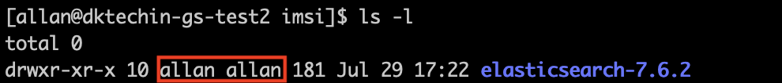
Running ElasticSearch
useradd & chown
- Elasticsearch는 기본적으로 root 사용이 불가능.
- useradd로 사용자계정을 생성하거나 기존 사용자 계정으로 디렉토리 권한을 변경.
bin/elasticsearch
- Directory Layout에서 확인할 수 있듯 $ES_HOME/bin 아래에 elasticsearch 명령으로 실행.
- $ES_HOME/bin/elasticsearch –d –p [filename] : -d(bg 실행), -p [filename](pid정보 file 생성)

Slide 7
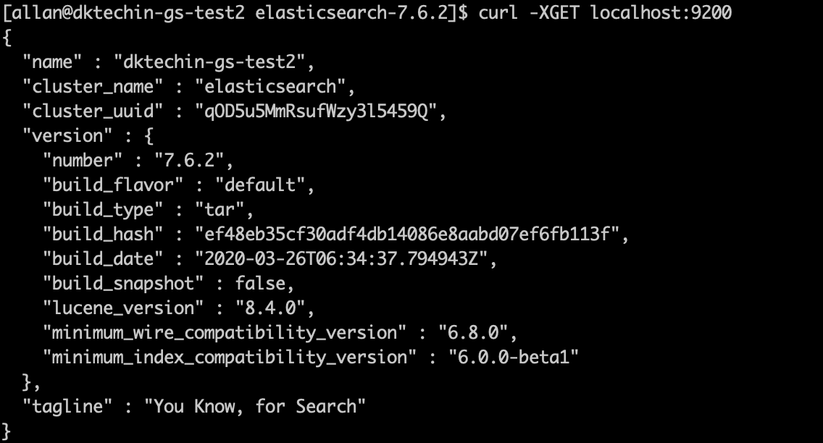
Running ElasticSearch
Elasticsearch Cluster 확인
- 정상적으로 실행이 완료되면 아래와 같이 curl로 호출 시 cluster 정보를 확인 가능.

Slide 8
ErrorCheck(bootstrap)
ERROR:[4] bootstrap checks failed
[1]: max file descriptors [4096] for elasticsearch process is too low, increase to at least [65535] [2]: max number of threads [1024] for user [es] is too low, increase to at least [4096] [3]: max virtual memory areas vm.max_map_count [65530] is too low, increase to at least [262144] [4]: the default discovery settings are unsuitable for production use; at least one of [discovery.seed_hosts, discovery.seed_providers, cluster.initial_master_nodes] must be configured
Check Points
[1] - file descriptors 가 낮아서 발생하는 error로 65536 이상을 권장하며 ulimit -Hn 명령을 통해 값을 확인할 수 있다. 65536 이하인 경우 /etc/security/limits.conf에 내용을 추가하여 설정이 가능. ex) user명 - nofile 65536
[2] - 작업 간 threads의 수가 적어 발생하는 error로 4096 이상을 권장하며 이 경우에도 /etc/security/limits.conf 파일을 통해 설정이 가능. ex) user명 - nproc 4096
[3] - vm.max_map_count 값이 적어서 발생하는 error로 sysctl -n vm.max_map_count로 값을 확인할 수 있다. 권장 값은 262144로 /etc/sysctl.conf의 vm.max_map_count 항목을 수정하여 변경.
[4] - elasticsearch.yml 설정파일에 discovery.seed_hosts, discovery.seed_providers, cluster.initial_master_nodes 항목 중에 설정된 것이 없어서 발생하는 error로 해당 항목 중 하나 이상 설정하여 해결 가능.

Slide 9
ErrorCheck(Index Health : yellow)
Index Health Check
Check Points
- yellow 상태는 데이터의 R/W가 가능하나 replica shard가 배정되지 않았을 때 발생.
- _cat으로 shards 정보를 확인하면 Primary와 Replica가 각각 1개씩 있으나 Replica가 Unassigned 인 것을 확인.
- replica는 primary와 같은 노드 상에 있을 수 없으므로 다른 노드를 추가해주거나 cluster setting을 수정하여 replica를 갖지 않도록 설정할 수 있다.

